Slide 1
Яркие мероприятия, проведенные педагогами-организаторами

Slide 2
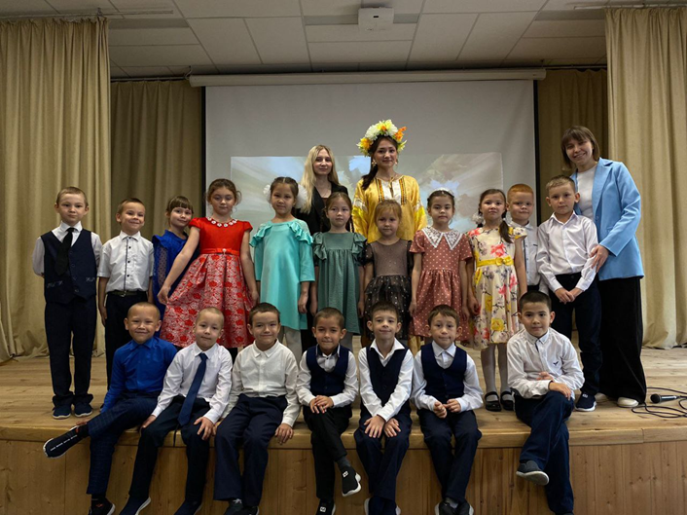
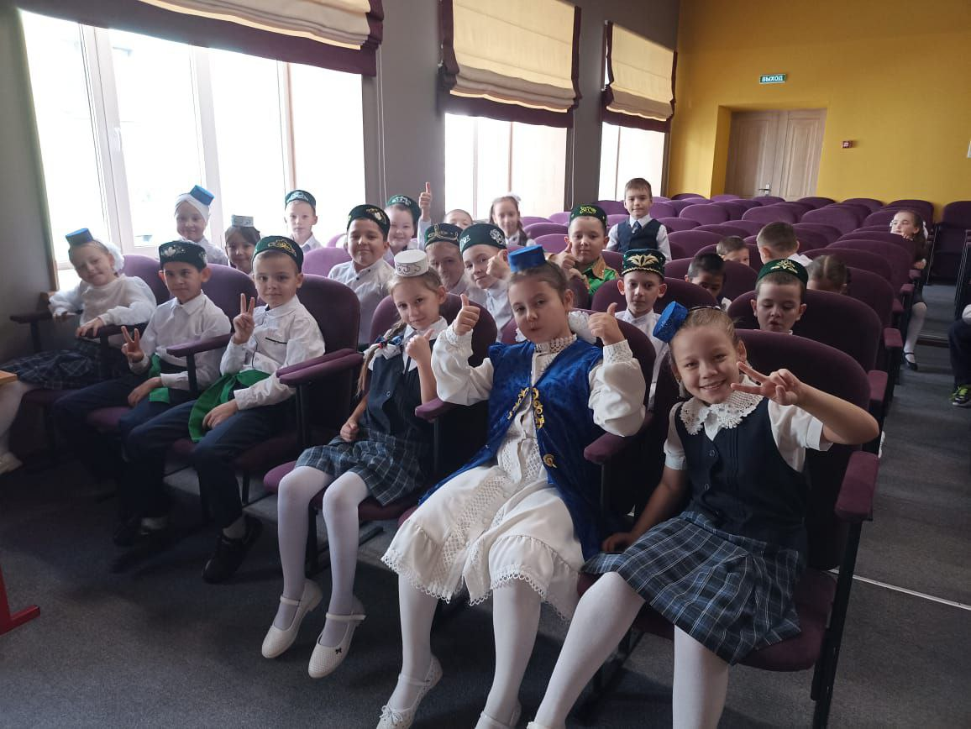
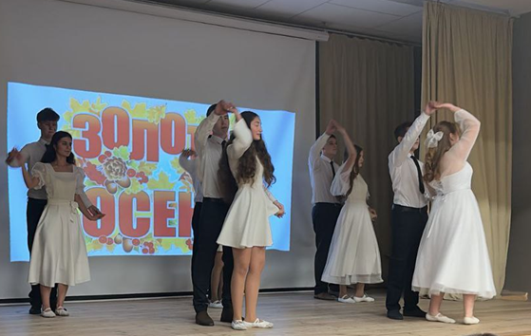
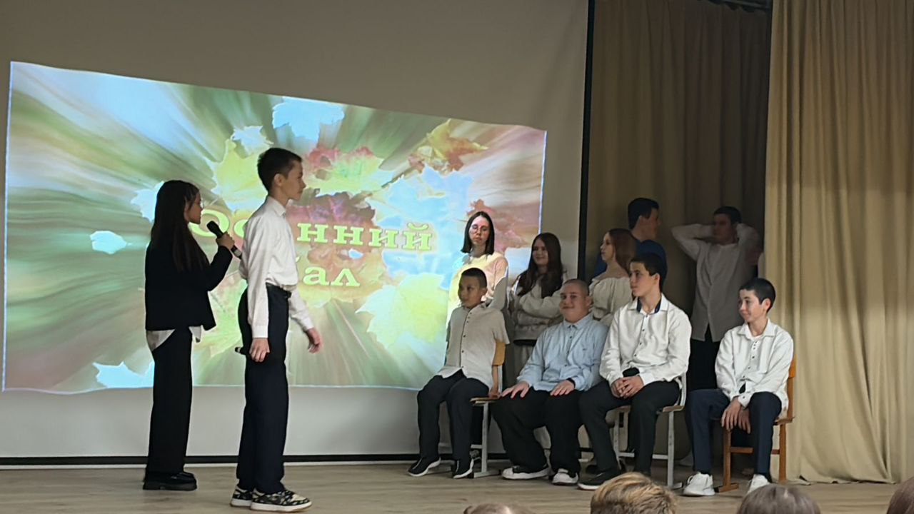
Осенний бал
7 ноября в нашей школе прошел осенний бал для 8-11 классов. Ребята показали прекрасные номера, раскрыв себя с новой стороны. Осенний бал- это отличная возможность для всех ребят проявить свои творческие способности, приобщиться к интересной коллективной деятельности, отдохнуть в кругу друзей. Также была конкурсная программа, в которой учащиеся проявили свою смекалку и эрудицию.
23 и 24 октября в нашей школе прошел осенний бал для начального звена. Осенний бал в школе - это красочное и запоминающееся мероприятие — отличная возможность для всех ребят проявить свои творческие способности, приобщиться к интересной коллективной деятельности, отдохнуть в кругу друзей.
Программа включала в себя игры, загадки и осенние песни. Мероприятие прошло в веселой и дружественной обстановке. Ребята получили не только массу положительных эмоций, но и заряд отличного настроения.

Slide 3
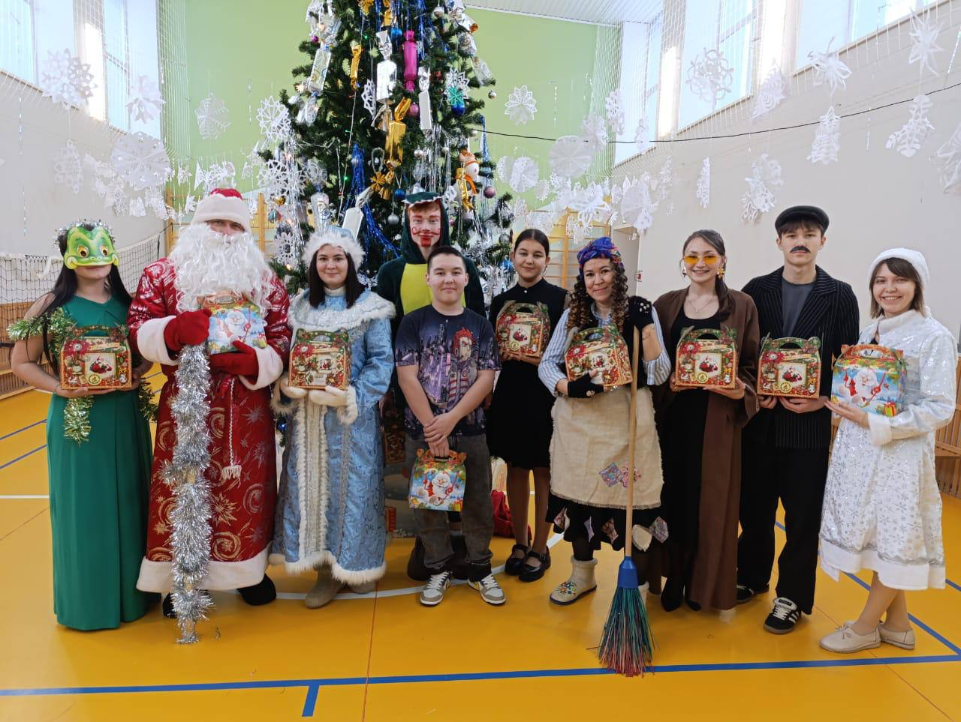
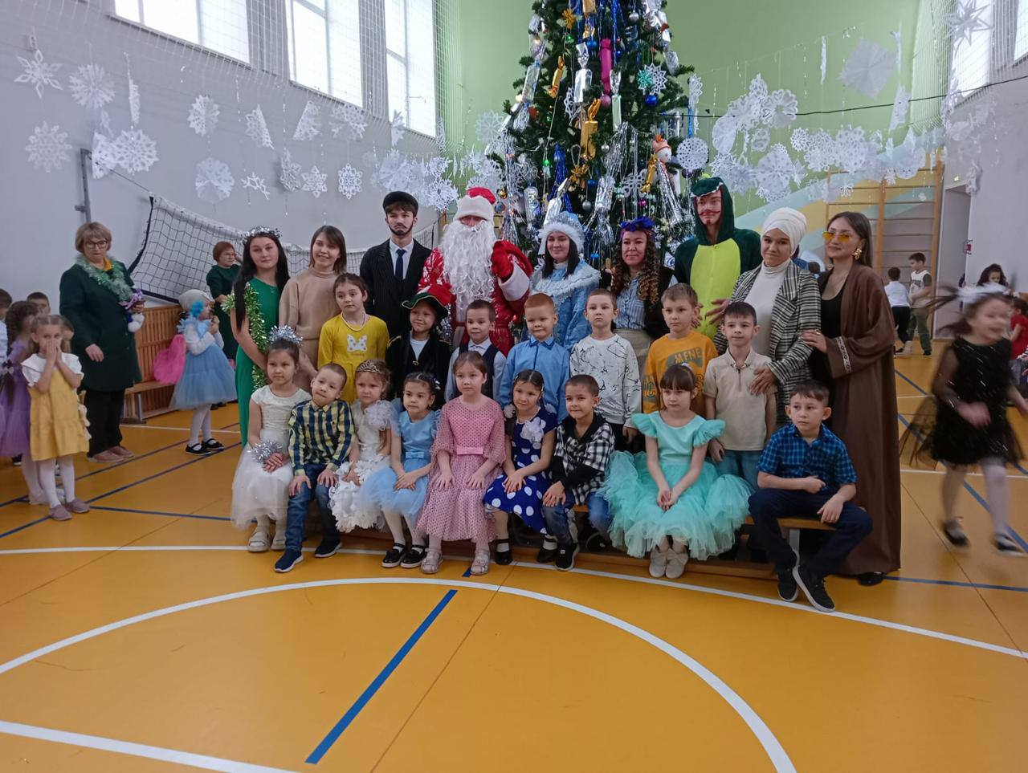
Новый год
Новый год - это время волшебства, доброй сказки и ожидания чуда! Один из самых любимых, долгожданных, радостных и душевных праздников!
25 декабря в нашей школе прошла Новогодняя сказка для учащихся начального звена. Ребята с огромной радостью встретили самых долгожданных гостей на празднике Деда Мороза и Снегурочку, и были не только зрителями, но и участниками праздника: пели, танцевали, водили хоровод вокруг елки , рассказывали стихотворения, играли и просто веселились!
Праздник прошел весело и задорно! В зале царила атмосфера волшебства и ребята унесли с собой заряд новогоднего предпраздничного настроения!

Slide 4
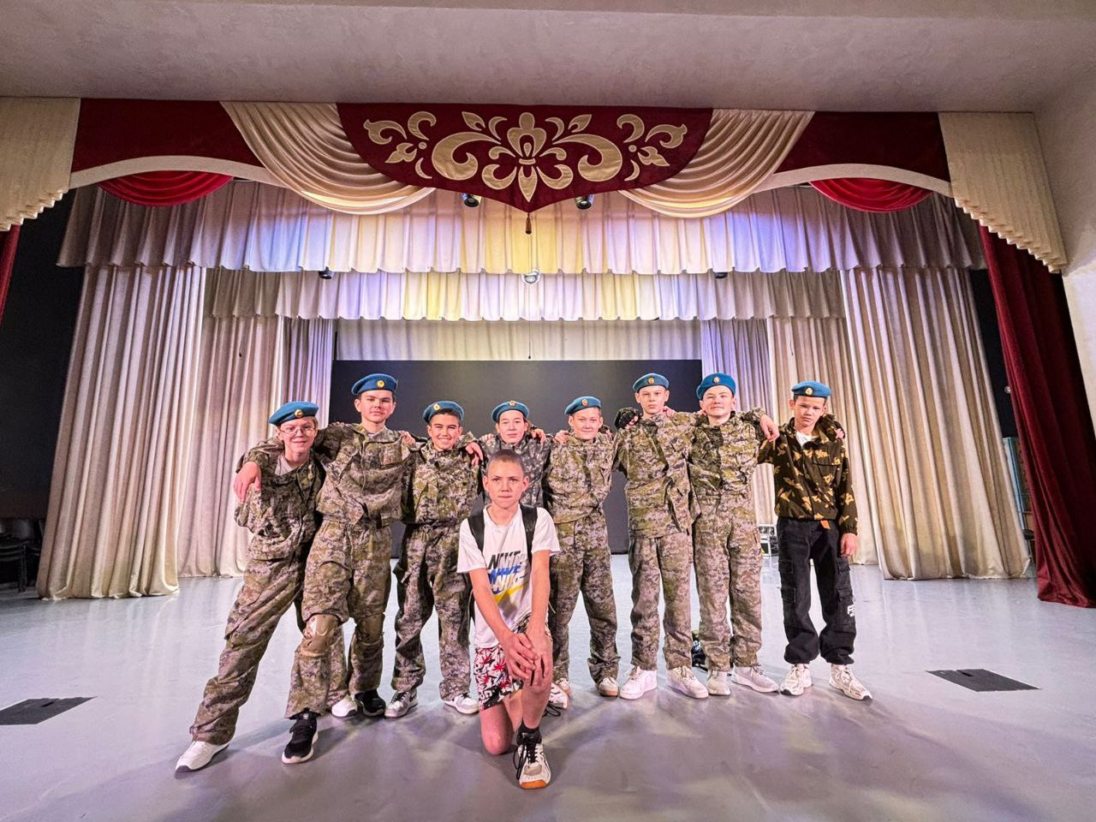
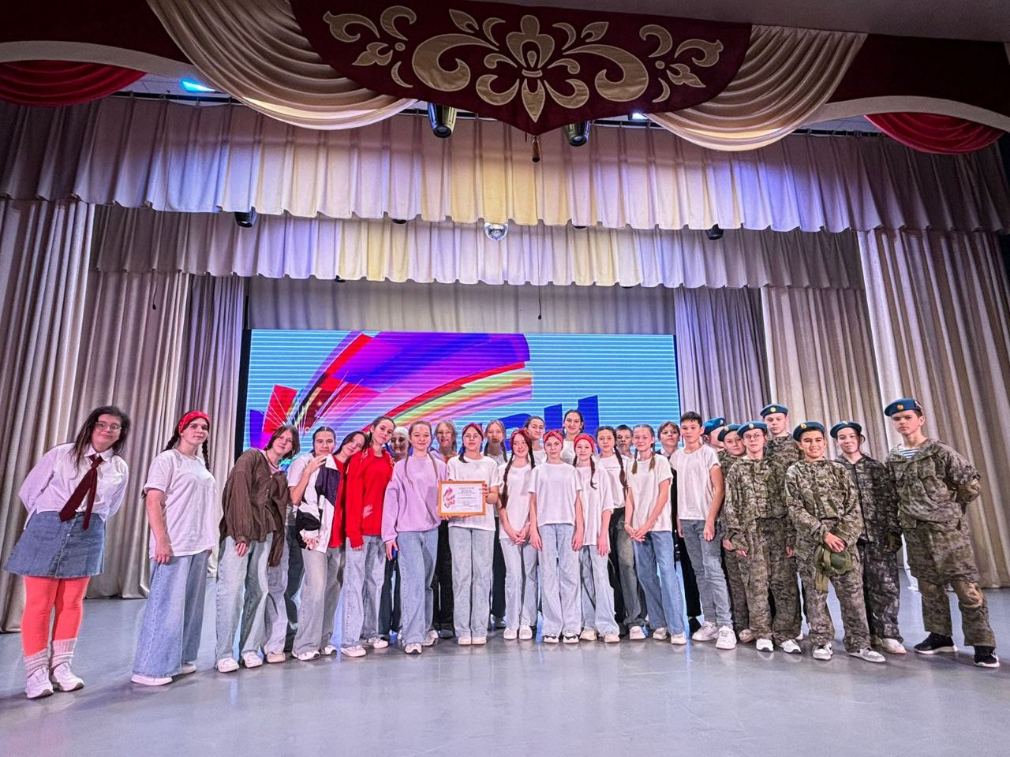
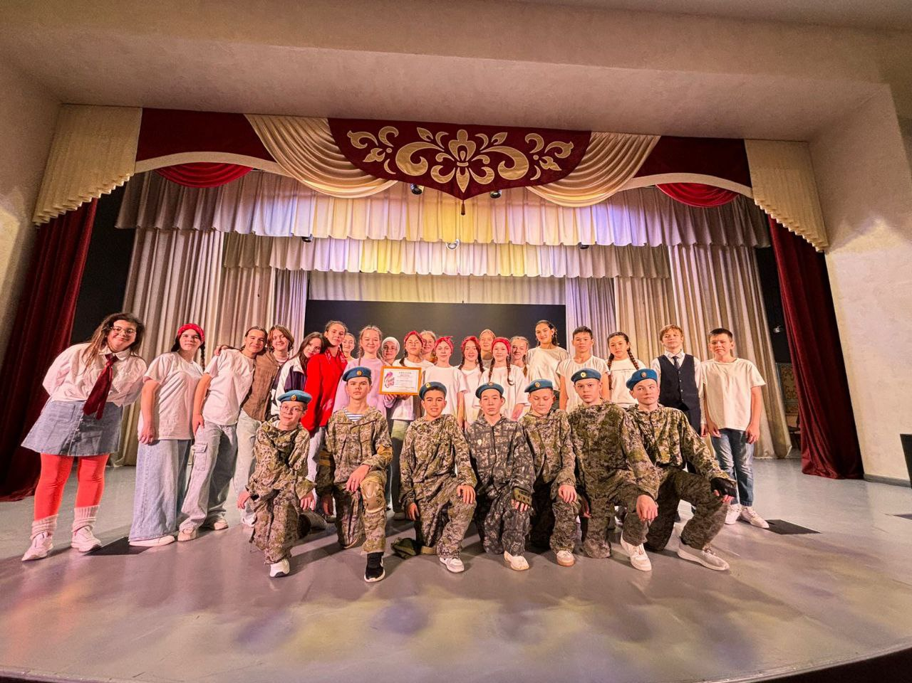
Живи ярко
30 ноября в районном доме культуры прошел фестиваль творчества учащейся молодёжи «Живи ярко - 2024»
в рамках Всемирного дня борьбы со СПИДом. Наши ребята из «Орлят России», «Движении Первых», «Школьного спасательного отряда» , 8а и 8в класса приняли активное участие, показав свою сплоченность, мастерство и умения.

Slide 5
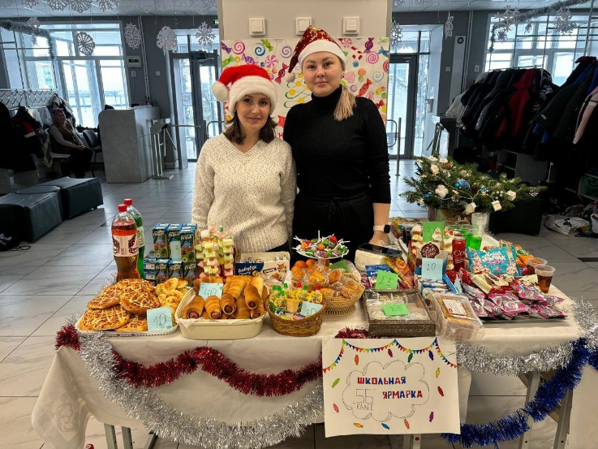
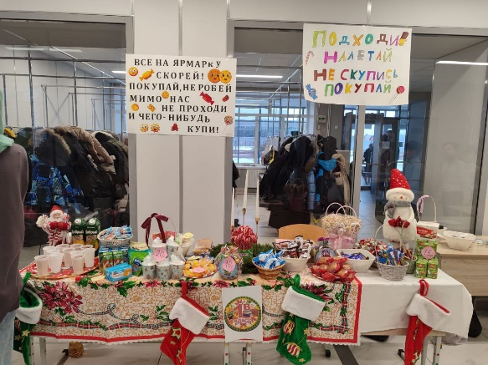
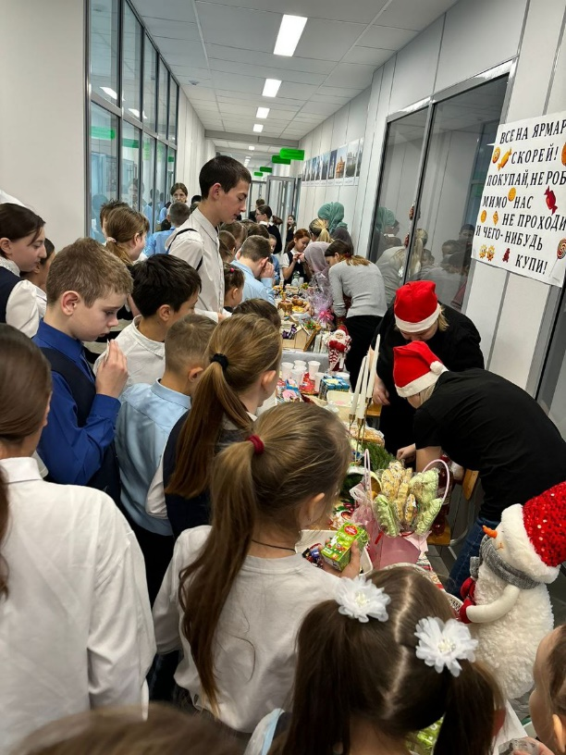
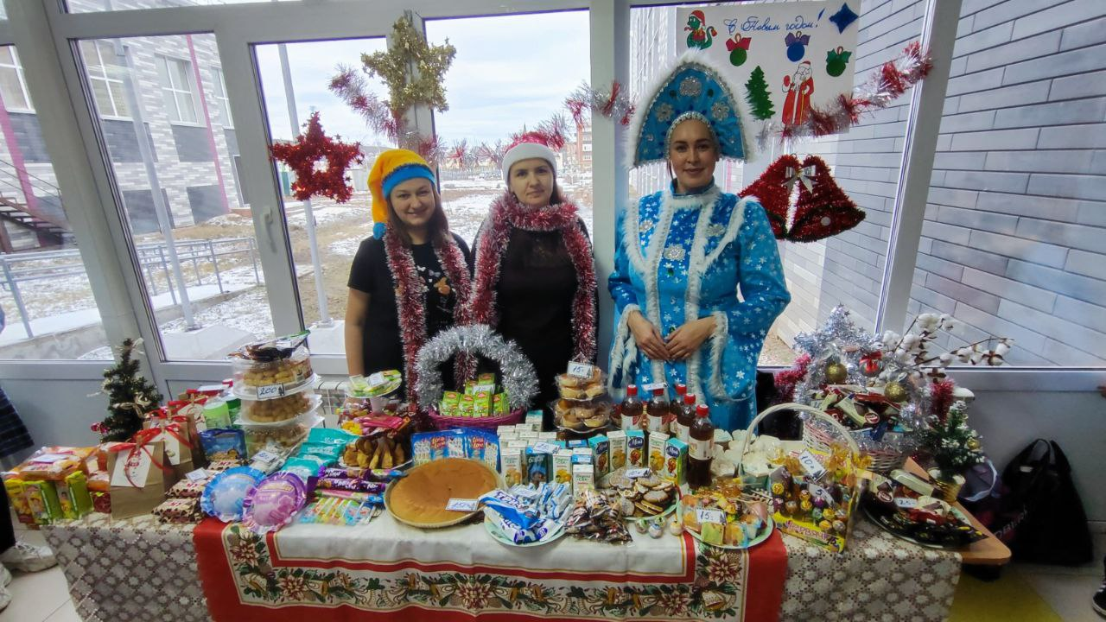
Сладкая ярмарка
С 5 по 20 декабря в нашей школе проходит ежегодная традиционная "Сладкая ярмарка", наполненная радостью, ароматами свежей выпечки и непередаваемым духом праздника. Столы, украшенные в сверкающей новогодней тематике, привлекают всеобщее внимание.
Каждый стол пестрит разнообразной выпечкой: здесь и аппетитные пирожки, мягкие кексы с кремовыми украшениями, ароматное печенье в форме снежинок и елочек, а также восхитительные торты. Каждое угощение не только вкусное, но оформлено, словно произведение искусства, создано с любовью и вниманием.
Дети с восторгом пробуют все новинки и рассказывают друг другу о своих любимых лакомствах. Улыбки на лицах, весёлые разговоры и смех создают поистине праздничную атмосферу.
Сердечно благодарим всех участников, родителей, учеников и преподавателей, без которых эта сладкая ярмарка невозможна!

Slide 6
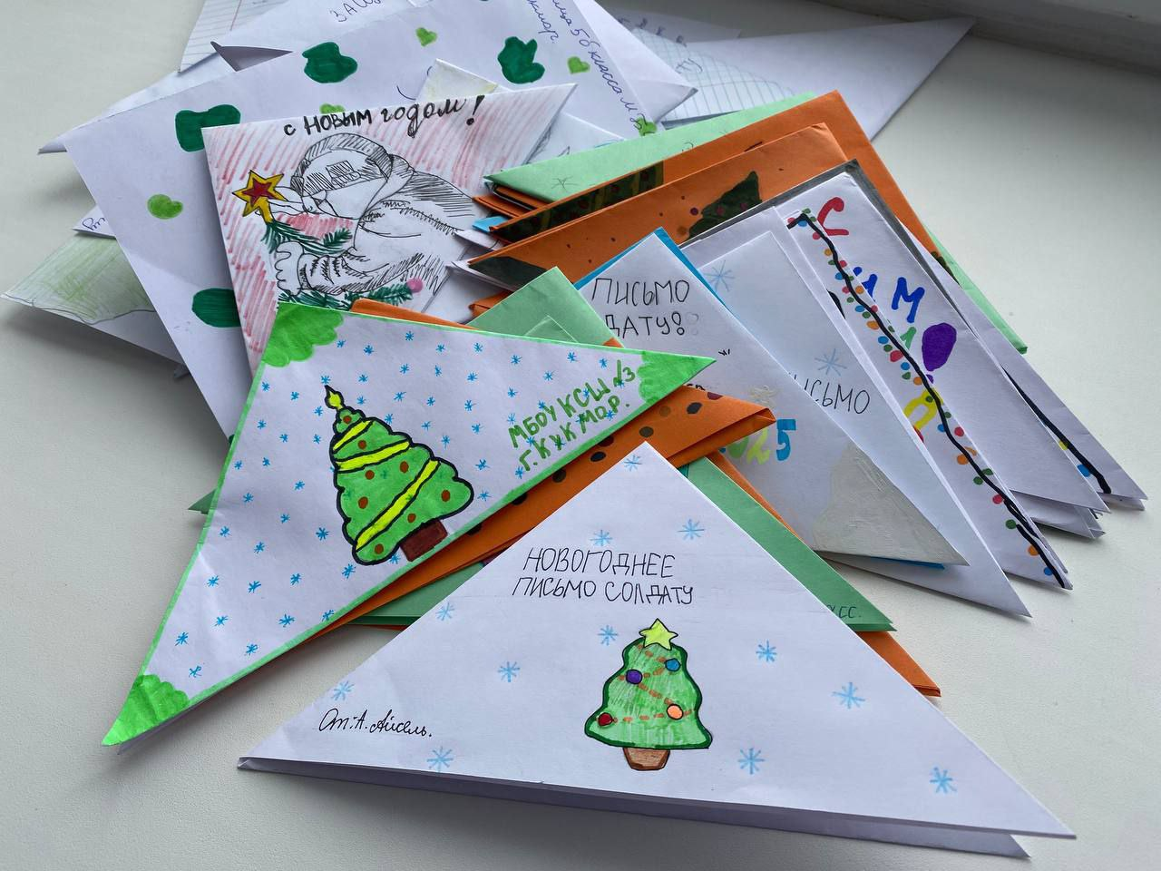
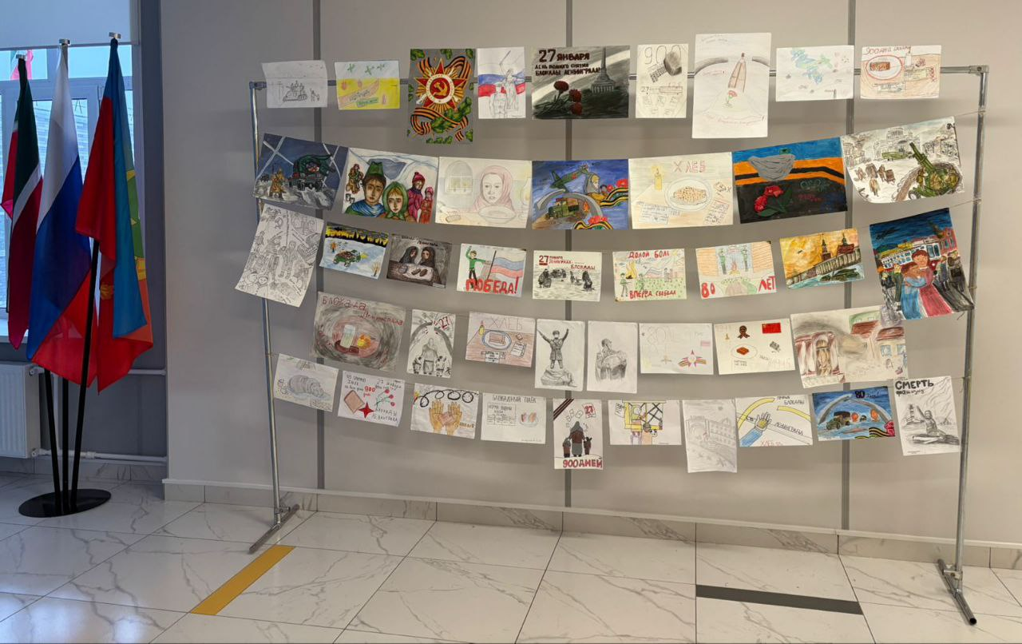
Акции «Письмо солдату» и конкурс рисунков на тему «Освобождение блокады Ленинграда».
Мы рады подвести итоги нашей акции "Новогодние письма солдату"! Каждое письмо напоминает о том, как важно поддерживать наших солдат. Мы искренне благодарим всех, кто принял участие в акции: учеников, преподавателей, которые внесли свой вклад в это прекрасное начинание. Ваши слова поддержки и теплоты станут светлым лучиком в холодные дни для тех, кто защищает нашу страну. Надеемся, что эта акция вдохновит вас на дальнейшее творчество и патриотизм. Пусть ваши добрые слова и желания вернутся к вам с удвоенной силой. Желаем всем счастливого Нового года и мирного неба над головой! С уважением, советник директора по воспитанию и работе с детскими общественными объединениями – Салахиева К.Ф., и педагоги-организаторы – Кузьмина Г.Р., Матвеева Э.Э..
С 18 по 27 января в нашей школе прошел конкурс рисунков на тему «Освобождение блокады Ленинграда». Мы рады сообщить, что в конкурсе приняли участие ученики 6-11 классов, которые продемонстрировали свои художественные таланты и глубокое понимание исторической значимости данного события.
Конкурс рисунков стал важным событием, объединившим учащихся вокруг темы, которая требует нашего внимания и памяти. Мы надеемся, что для многих этот опыт стал не только творческим, но и познавательным, углубившим понимание исторических событий.
Спасибо всем, кто принял участие в конкурсе и поддержал инициативу!

Slide 7
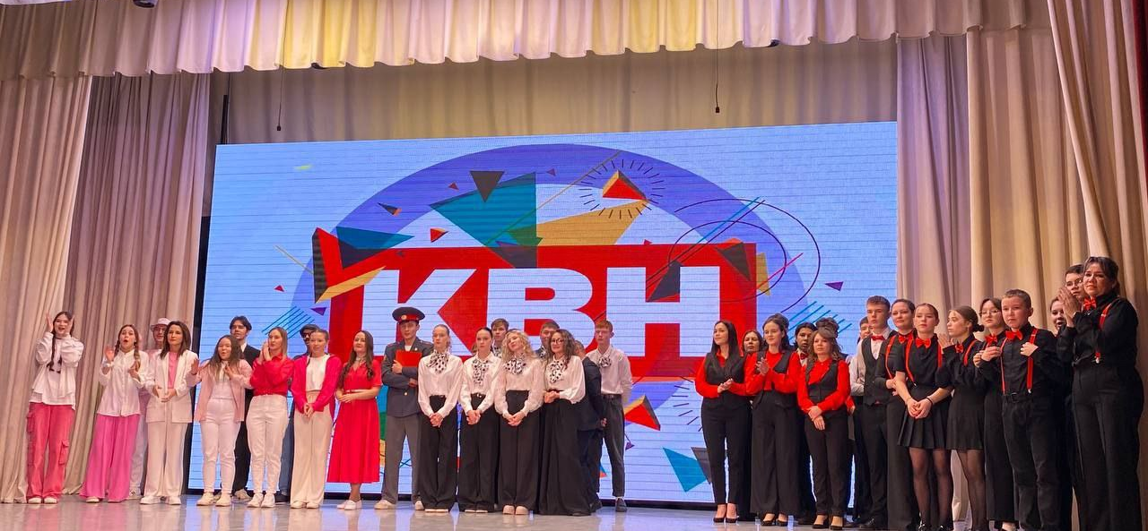
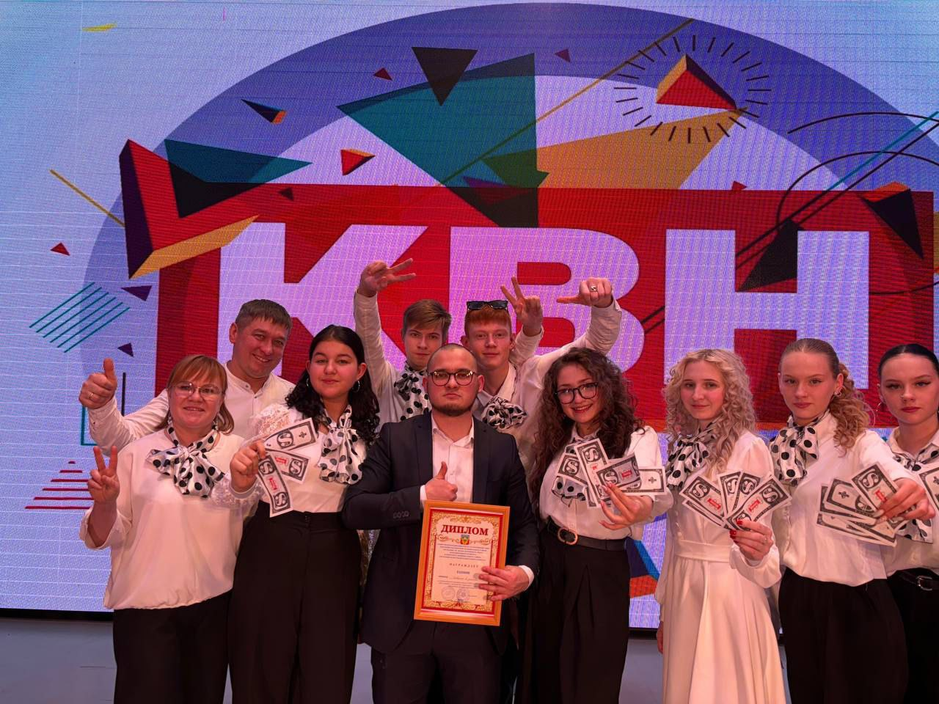
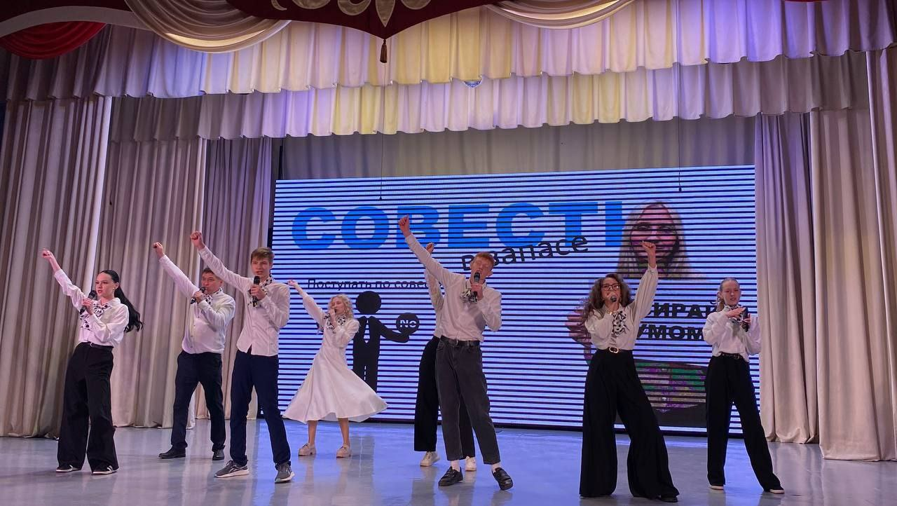
КВН
6 декабря прошел районный конкурс команд КВН среди молодёжи «Наслаждайтесь жизнью без коррупции!» в рамках акции «Молодёжь против коррупции!» Наша школа приняла активное участие, показав свою артистичность и сплоченность. Благодарим команду 10б класса и учителей за прекрасное выступление. Желаем дальнейших побед во всех начинаниях!

Slide 8
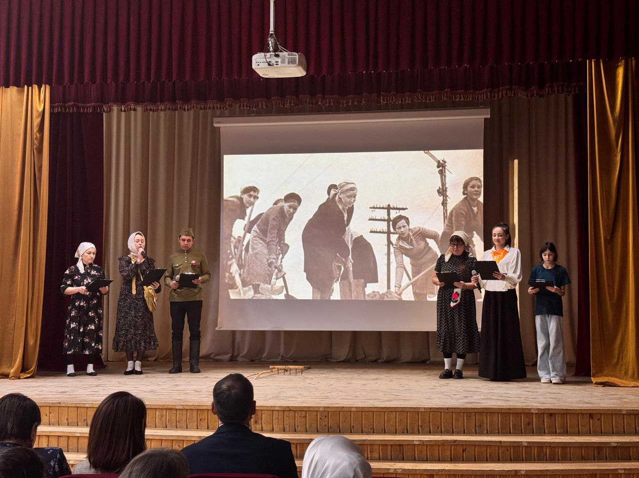
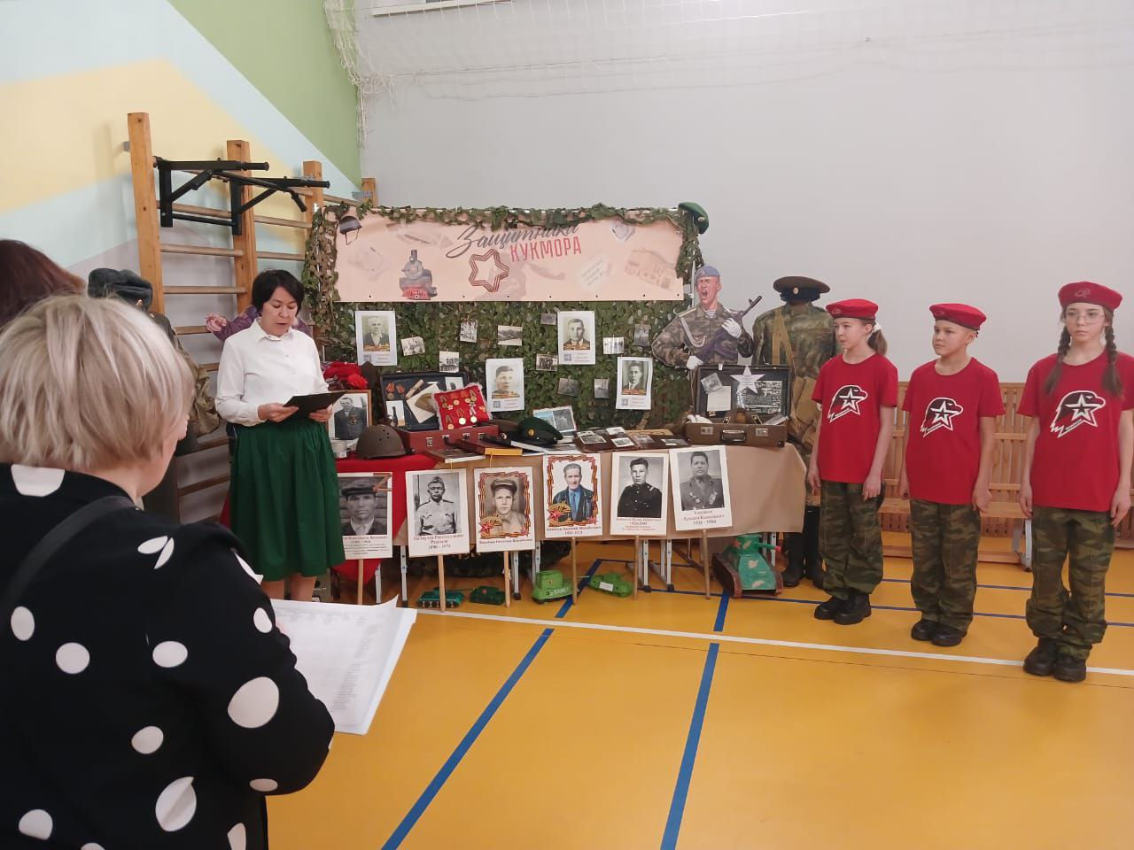
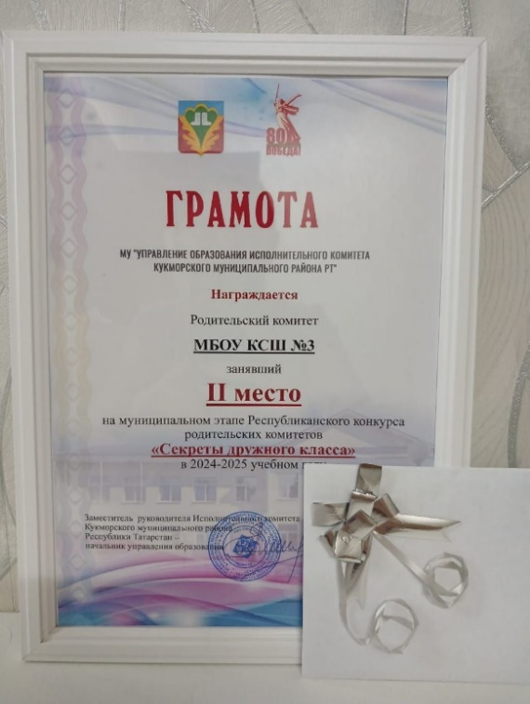
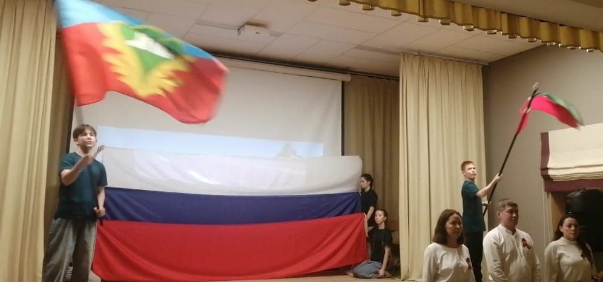
«Секреты дружного класса»
С огромной радостью и гордостью хотим поздравить родительский комитет 6б класса и классного руководителя Светлану Анатольевну с заслуженным 2 почетным местом на муниципальном этапе Республиканского конкурса «Секреты дружного класса»! Это замечательное достижение является ярким свидетельством вашего упорного труда, сплоченности и творческого подхода.
Желаем вам и дальше стремиться к новым вершинам, не бояться проявлять свои таланты и идеи, а также сохранять ту теплоту и дружбу, которые зародились в вашем классе.
Еще раз поздравляем с этим замечательным достижением! Пусть впереди будет много новых побед и свершений!

Slide 9
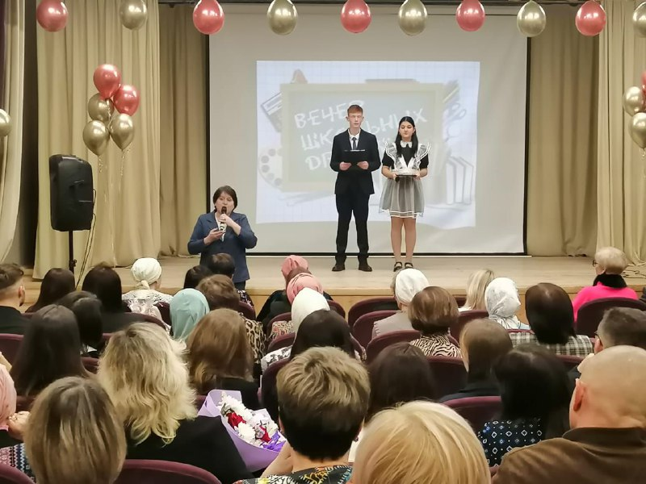
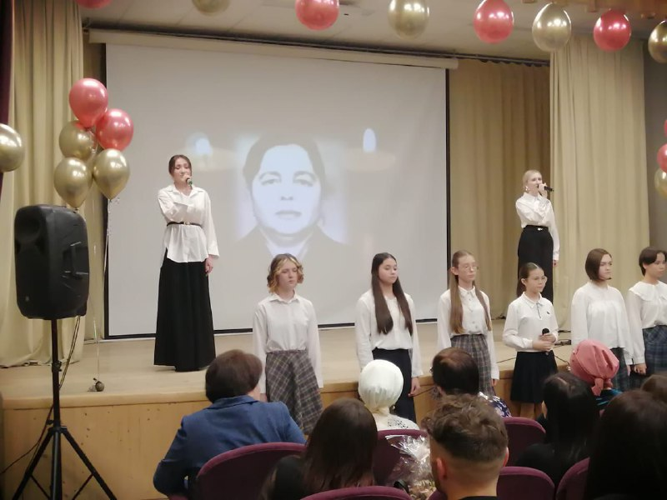
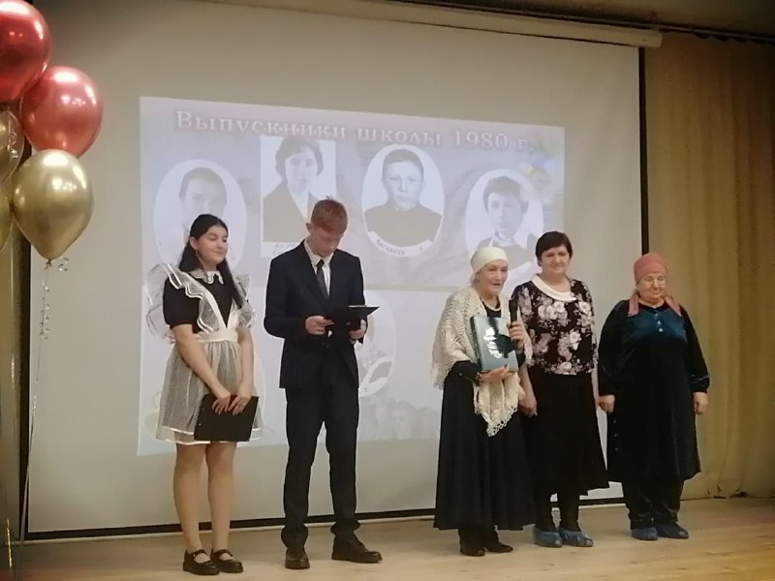
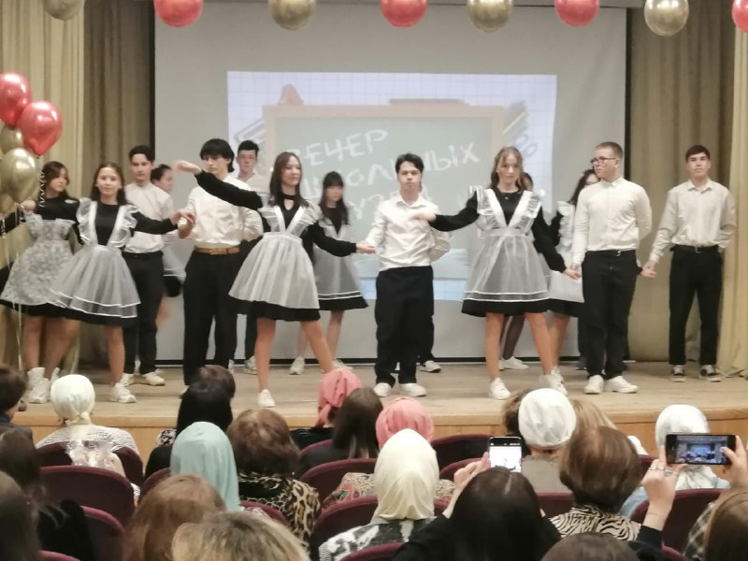
«Вечер встречи выпускников»
1 февраля в нашей школе состоялся традиционный вечер встречи выпускников. Вечер начался с теплого приветствия от директора школы Ганиевой Диляры Хакимовны,которая поделилась своими воспоминаниями и поздравила всех присутствующих. Этот вечер был наполнен тёплыми воспоминаниями, радостными встречами и увлекательными разговорами о прошлом и настоящем.
Учителя и выпускники с удовольствием делились историями, вспоминая любимые уроки, школьные события и забавные моменты.

